Slide 1


Chào mừng các thầy cô giáo đến dự giờ thăm lớp
Môn Tin học

Slide 2

Em nên sắp xếp đồ vật như thế nào cho dễ tìm kiếm?

Slide 3


Bài 1: SẮP XẾP PHÂN LOẠI CÁC TỆP
DỮ LIỆU TRONG MÁY TÍNH
Sách giáo khoa trang 41

Slide 4



Khởi động
Em đã từng nghe nhạc, xem ảnh hay xem video trên máy tính chưa? Hãy chia sẽ cho các bạn biết về điều này.

Slide 5
1. Xem thông tin trong máy tính
Các em hãy thực hành nháy đúp chuột vào biểu tượng This PC trên máy tính của mình. Các em thấy xuất hiện những gì?
Nháy đúp chuột vào biểu tượng This PC sẽ xuất hiện màn hình làm việc của phần mềm quản lí tệp.

Slide 6
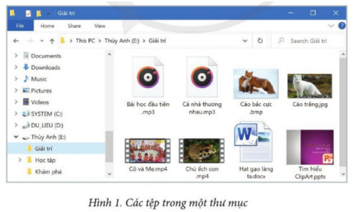
1. Xem thông tin trong máy tính
Theo em, biểu tượng của các loại tệp có giúp chúng ta nhận ra chúng không?
Chúng ta có thế nhận ra tệp văn bản, âm thanh, hình ảnh hay video nhờ vào biểu tượng của các loại tệp này.
Hình 4

Slide 7

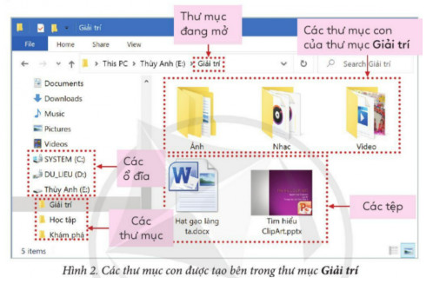
2. Tìm hiểu tệp, thư mục và ổ đĩa
Trong thư mục Giải trí đã tạo các thư mục con để phân loại tệp. Em hãy đoán xem từng thư mục con Ảnh, Nhạc, Video trong hình 2 chứa các loại tệp nào?
Trong thư mục Giải trí chứa các tệp văn bản, hình ảnh, âm thanh, video.

Slide 8
2. Tìm hiểu tệp, thư mục và ổ đĩa
? Theo em, thư mục có dấu hiệu gì để ta nhận ra chúng?
Dấu hiệu nhận biết thư mục chứa các tệp tin, có biểu tượng thường là màu vàng, hình kẹp giấy.

Slide 9

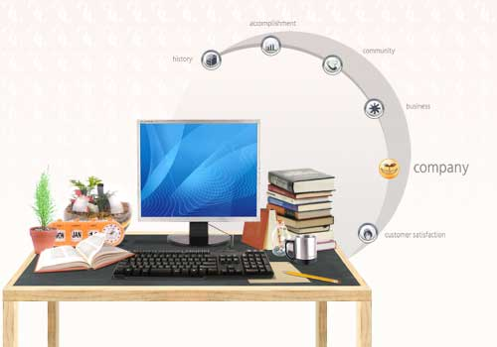

TRÒ CHƠI
“ AI NHANH AI ĐÚNG”

Slide 10







Câu 1: Em hãy cho biết biểu tượng nào sau đây biểu thị của tệp?
A
B
C
D

Slide 11


Câu 2: Em hãy cho biết biểu tượng nào sau đây biểu thị của thư mục?
A
B
C
D

Slide 12
Câu 3: Em hãy cho biết biểu tượng nào sau đây biểu thị của ổ đĩa?
A
B
C
D

Slide 13
Câu 4: Em hãy cho biết biểu tượng nào sau đây biểu thị của tệp?
A
B
C
D

Slide 14


Trò chơi
RÙA CON VỀ ĐÍCH
Các tệp trong thư mục Giải trí ở Hoạt động 1 đã được sắp xếp phân loại để dễ tìm chưa?
Các tệp trong thư mục Giải trí ở Hoạt động 1 đã được sắp xếp phân loại hợp lí trong các thư mục.

Slide 15
GHI NHỚ
  Trong máy tính:
  * Thông tin được chứa trong các tệp.
  * Thư mục có thể chứa tệp và các thư mục con khác.
  * Ổ đĩa cũng là một thư mục, còn gọi là thư mục gốc.

Slide 16

Làm theo lời cô nói

Slide 17




CHÚC CÁC EM HỌC TỐT

